Slide 1

循环结构（一）

Slide 2
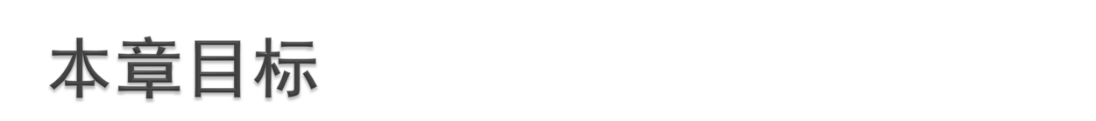
理解循环的含义
会使用while循环结构
会使用do-while循环结构
会使用调试解决简单的程序错误

Slide 3

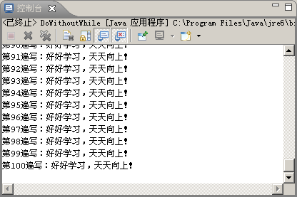

为什么需要循环2-1
1、张浩Java考试成绩未达到自己的目标。为了表明自己勤奋学习的决心，他决定写一百遍“好好学习，天天向上！”
System.out.println("第1遍写：好好学习，天天向上！");
System.out.println(“第2遍写：好好学习，天天向上！");
……
System.out.println(“第100遍写：好好学习，天天向上！");
100条
决定写一万遍“好好学习，天天向上！” ，怎么办？

Slide 4
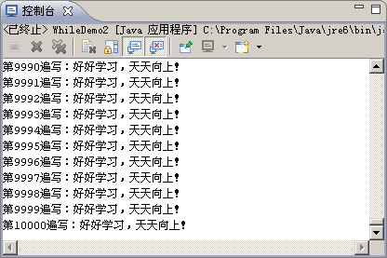

为什么需要循环2-2
没有使用循环结构
使用while循环
int i = 1;
while ( i <= 100 ){
System.out.println(“第” +i+ “遍写：
好好学习，天天向上！");
i ++;
}
System.out.println("第1遍写：好好学习，天天向上！");
System.out.println(“第2遍写：好好学习，天天向上！");
System.out.println("第3遍写：好好学习，天天向上！");
System.out.println(“第4遍写：好好学习，天天向上！");
……
System.out.println(“第9999遍写：好好学习，天天向上！");
System.out.println(“第10000遍写：好好学习，天天向上！");
i<=10000
演示示例1：使用循环结构解决问题

Slide 5




什么是循环
生活中的循环
循环结构的特点
打印50份试卷
10000米赛跑
锲而不舍地学习
旋转的车轮
循环结构
循环条件
循环操作

Slide 6

什么是while循环
符合条件，循环继续执行；否则，循环退出
特点：先判断，再执行
while ( 循环条件 ) {
循环操作
}
int i = 1;
while ( i <= 100 ) {
System.out.println("好好学习!");
i ++;
}
循环中被重复执行的操作
循环条件
假
真
循环操作
编码规范：缩进、换行

Slide 7


怎样使用while循环2-1
2、如何用程序描述下面这个故事呢？
循环操作
为了帮助张浩尽快提高成绩，老师给他安排了每天的学习任务，
其中上午阅读教材，学习理论部分，下午上机编程，掌握代码部分。
老师每天检查学习成果。如果不合格，则继续进行
循环条件
使用while循环的步骤
  1、分析循环条件和循环操作
  2、套用while语法写出代码
  3、检查循环是否能够退出

Slide 8

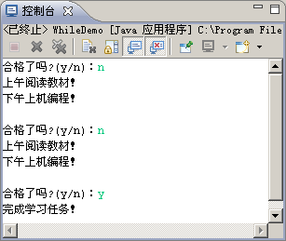
怎样使用while循环2-2
比较两个String类型的值是否相等
System.out.print("合格了吗?(y/n)：");
String answer = input.next();
while(!"y".equals(answer)){
System.out.println("上午阅读教材！");
System.out.println("下午上机编程！\n");
System.out.print("合格了吗?(y/n)：");
answer = input.next();
}
System.out.println("完成学习任务！");
循环条件
循环操作
避免死循环
演示示例2：使用while循环结构

Slide 9
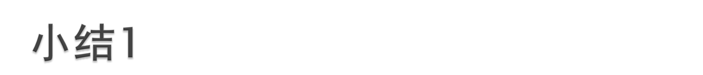

2006年培养学员8万人，每年增长25%，请问按此增长速度，到哪一年培训学员人数将达到20万人？
参考代码
提示：
1、循环条件和循环操作分别是什么？
2、int year = 2006;
double students = 80000;
while …
3、2007年培训学员数量 = 80000 * (1 + 0.25 )

Slide 10
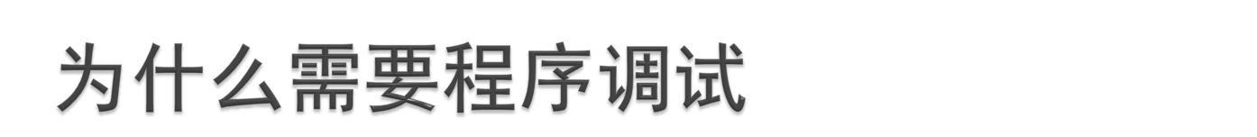
3、在编写程序过程中有时也出现错误，但不好发现和定位错误，有没有好的方法呢？
通过代码阅读或者加输出语句查找程序错误
当程序结构越来越复杂时，需要专门的技术来发现和定位错误，就是“程序调试”

Slide 11
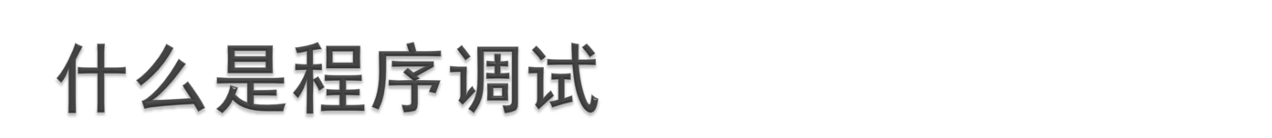
生活案例：电器调试，仪表调试
当程序出错时，我们也希望能这样：
程序执行时忽闪一下就运行结束，怎么让程序一步一步运行？
逐条语句执行程序
观察程序执行情况
发现问题
解决问题
设置断点
断点：
程序暂停执行的代码行
程序调试
单步运行
观察变量

Slide 12
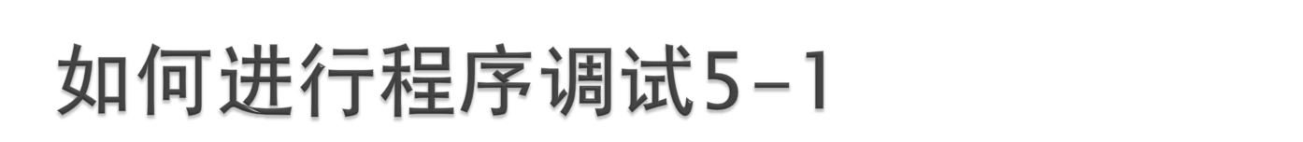
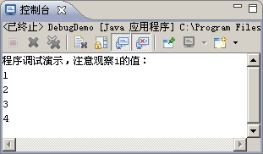
4、顺序输出1～5这5个数字
int i = 1;
System.out.println("程序调试演示，注意观察i的值：");
while(i < 5){
System.out.println(i);
i++;
}
只打印了4次！怎么查找错误呢？
演示示例3：程序调试

Slide 13
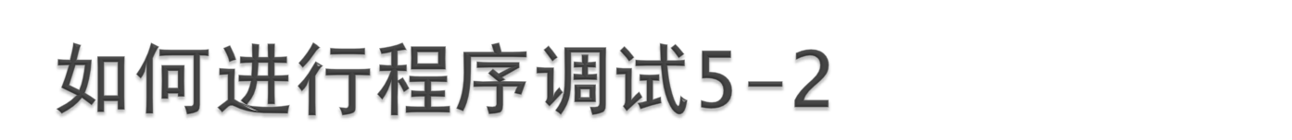
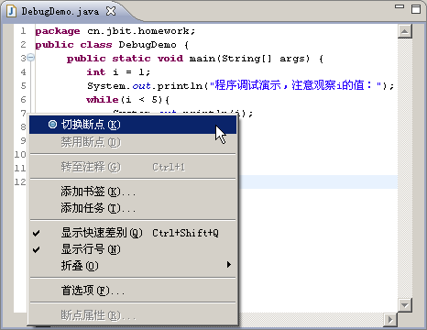

步骤1：分析错误，设置断点
步骤2：启动调试
启动调试
双击对应代码行的左侧边栏即可设置断点

Slide 14

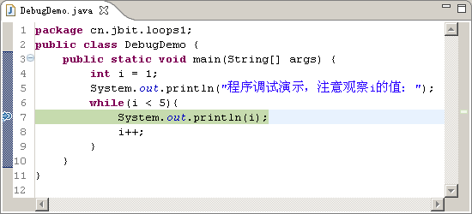
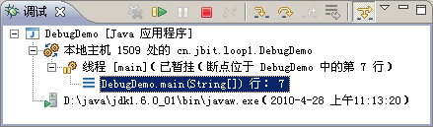
步骤3：单步运行
  调试启动后，运行到设置断点的代码行将停住
  点击F6键可以单步运行程序，观察程序运行过程
单击按钮，单步运行
单击“继续”按钮或F8，执行时只在断点处停下
F5：单步跳入
F6：单步跳过

Slide 15
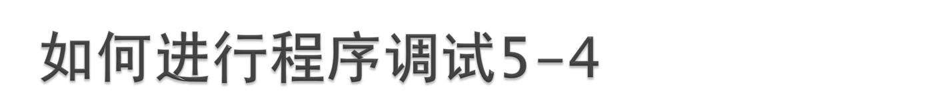
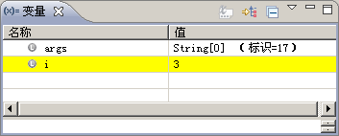
步骤4：观察变量
  单步运行时可以在“变量”视图中看到变量当前的值

Slide 16

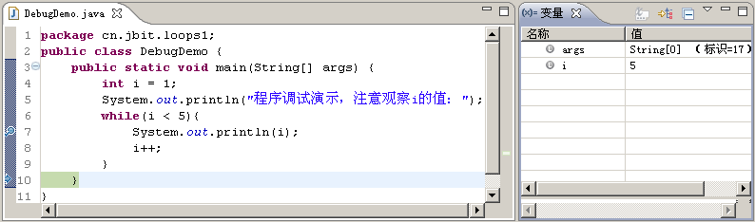
步骤5：发现问题
  变量i值变为5时就退出了循环，循环只进行4次
步骤6：修正代码，重新运行
  修改循环条件为： i <= 5
步骤7：解决问题

Slide 17
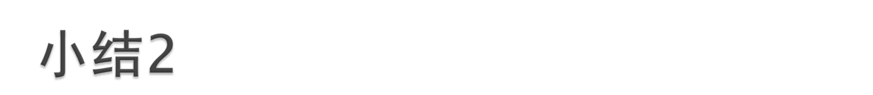

1、程序调试的目的？
2、程序调试的主要方法？
找出缺陷原因，修正缺陷
设置断点、单步执行、观察变量

Slide 18
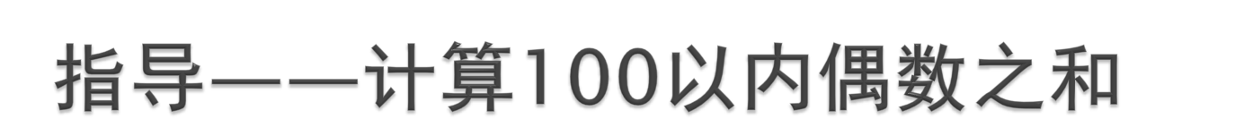

训练要点：
  while循环结构
  程序调试
需求说明：
  编程实现：计算100以内（包括100）的偶数之和
  观察每一次循环中变量值的变化
实现思路：
  1、声明整型变量num和sum
  2、循环条件：num<=100
  3、循环操作：累加求和
讲解需求说明
完成时间：20分钟

Slide 19
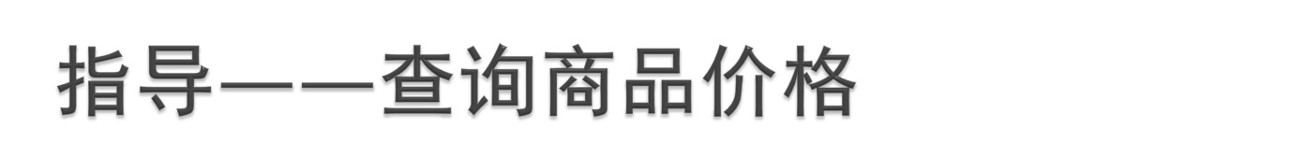
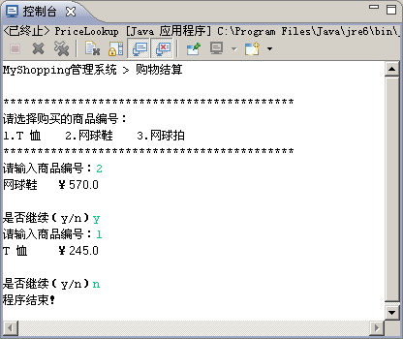
训练要点：
  while循环结构
  程序调试
需求说明：
  循环输入商品编号，显示对应的商品价格
  输入“n”结束循环
实现思路：
  1、声明变量
  2、循环体
  3、循环条件
难点指导：
  循环体内使用switch
讲解需求说明
完成时间：25分钟

Slide 20
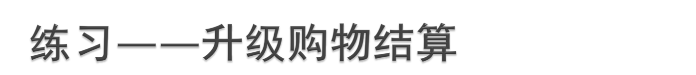

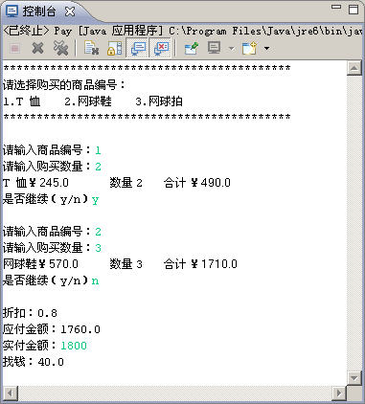
需求说明：
  循环输入商品编号和购买数量
  当输入n时结账
  结账时计算应付金额并找零
完成时间：25分钟

Slide 21
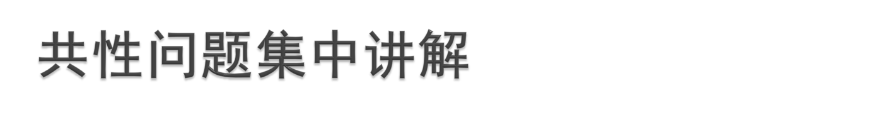
共性问题集中讲解
常见调试问题及解决办法
代码规范问题

Slide 22
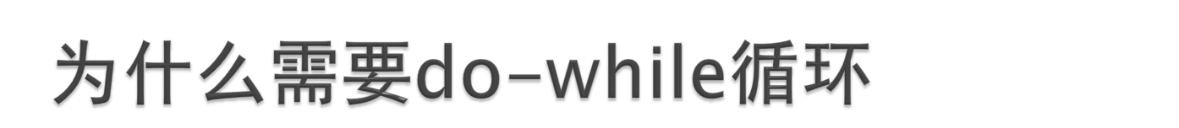
5、如何用程序讲述下面的故事？
经过几天的学习，老师给张浩一道测试题，
让他先上机编写程序完成，
然后老师检查是否合格。如果不合格，则继续编写。……
while (循环条件){
循环操作
}
do {
循环操作
}while ( 循环条件 );
while循环先判断，再执行不适合描述此故事
？

Slide 23
什么是do-while循环
先执行一遍循环操作
循环操作
do {
循环操作
} while ( 循环条件 );
真
循环条件
分号不可少
假
符合条件，循环继续执行；否则，循环退出
特点：先执行，再判断

Slide 24
怎样使用do-while循环
先执行一遍循环操作
do{
System.out.println("上机编写程序！");
System.out.print("合格了吗?(y/n)");
answer = input.next();
System.out.println("");
}while(!"y".equals(answer));
System.out.println("恭喜你通过了测试！");
循环条件
演示示例4：使用do-while循环结构

Slide 25
比较while和do-while
while循环和do-while循环的区别
  语法不同
  执行次序不同
  初始情况不满足循环条件时
    while循环一次都不会执行
    do-while循环不管任何情况都至少执行一次
while ( 循环条件 ) {
循环操作
}
do {
循环操作
} while( 循环条件 ) ;
先执行，再判断
先判断，再执行

Slide 26
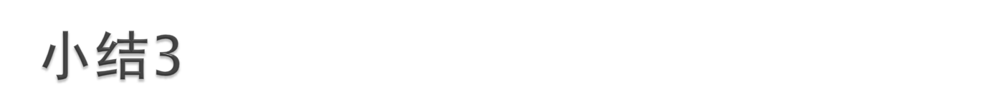
使用do-while实现：输出摄氏温度与华氏温度的对照表，要求它从摄氏温度0度到250度，每隔20度为一项，对照表中的条目不超过10条。
转换关系：华氏温度 = 摄氏温度 * 9 / 5.0 + 32
参考代码
提示：
1、循环操作：计算摄氏温度，并输出对照条目
2、循环条件：条目<=10 && 摄氏温度 <= 250

Slide 27
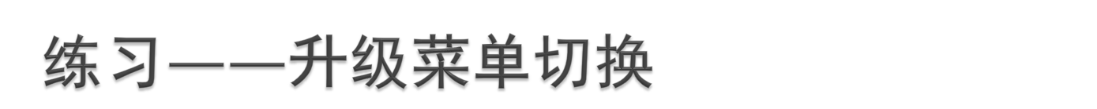
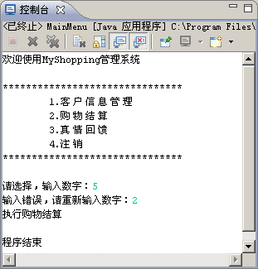
需求说明：
  如果用户输入错误，可以重复输入直到输入正确，执行相应的操作后退出循环
完成时间：20分钟

Slide 28
共性问题集中讲解
常见调试问题及解决办法
代码规范问题

Slide 29
总结
循环结构的特点是什么？
while循环和do-while循环有什么区别？
如何设置断点和启动调试？

